Slide 1
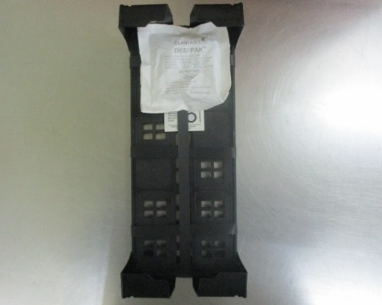
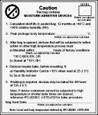
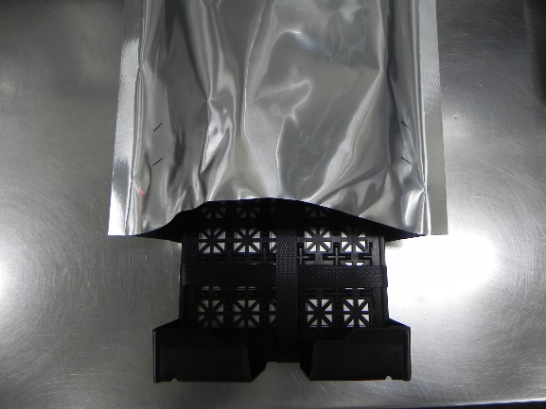
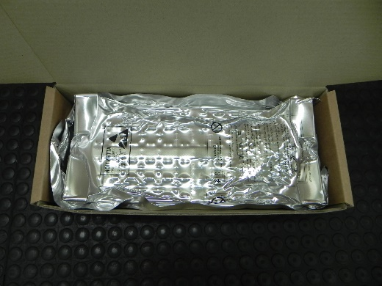
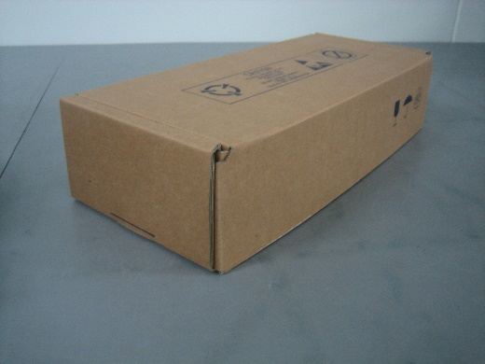

2296 Astera Labs FCBGA Packing Procedure
1. 5+1 Tray Stack후 폭 방향 3번 밴딩 후 End Cap을
씌워 길이 방향으로 1번 밴딩한 후 자재 위에
HIC(습도지시계)와 Desiccant(2units)를 올려놓는다.
데시
칸트
습도
지시계
1) Material SID#
- HIC(습도지시계) : 101360047
- Desiccant(2units) : 101306202
- Eng Cap : 101348969
2. Moisture Sensitive Caution Label 작성 후 자재의 Pin#1이 우측하단에 위치하도록 넣고 Vacuum Sealing을 한다.
MSL
1) Moisture Sensitive Caution Label 기재사항
- 관련 WI 참고 [ No : 20170198K5 ]
참조. Bag Seal Date : MM-DD-YY
2) Material SID#
- MBB : 101393771
3. Sealing된 자재와 LTC 동봉하여 Inner Box에 넣는다.
1) Material SID#
- Inner Box : 101407996
4.Inner Box를 닫고 Label을 붙여 마무리 한다.
1) Inner Box에 ATK Label을
Inner Box의 좌 측면 라인에 맞춰서 붙인다.

